Slide 1
Struktura nákladů adiktologických služeb se zaměřením na osobní náklady, mzdové relace Projekt „Systémová podpora rozvoje adiktologických služeb v rámci integrované protidrogové politiky“
Ing. Bc. Marta Sobková
26. března 2021| Praha

Slide 2
Obsah
Analýza struktury nákladů (2016-2018)
Zahrnuté typy služeb
Struktura nákladů podle typu poskytované služby
Pilotáž mzdového benchmarkingu (2018)
ISPV, ISCO
Cílové skupiny
Výstupy

Slide 3
Zahrnuté typy adiktologických služeb
 | 2016 | 2017 | 2018
Kontaktní a poradenské služby (KPS) | 41 | 40 | 41
Terénní programy (TP) | 38 | 40 | 39
Ambulantní a substituční léčba (AL, SL)* | 4 | 4 | 4
Kontaktní, poradenské služby a terénní programy (KPS, TP) | 11 | 11 | 11
Substituční léčba (SL)* | 3 | 3 | 3
Ambulantní léčba (AL) | 20 | 34 | 33
Detoxifikační jednotka (DTX)* | 1 | 1 | 1
Doléčovací programy (DP) | 18 | 18 | 18
Ostatní poradenské služby (POR) | 4 | 6 | 6
Rezidenční péče v terapeutických komunitách (RPTK) | 10 | 10 | 10
Adiktologické služby ve vězení (ASV) | 5 | 6 | 6
Primární prevence (PP) | 6 | 15 | 11
Zdroj: DŘ RVKPP *<5 programů tohoto typu

Slide 4
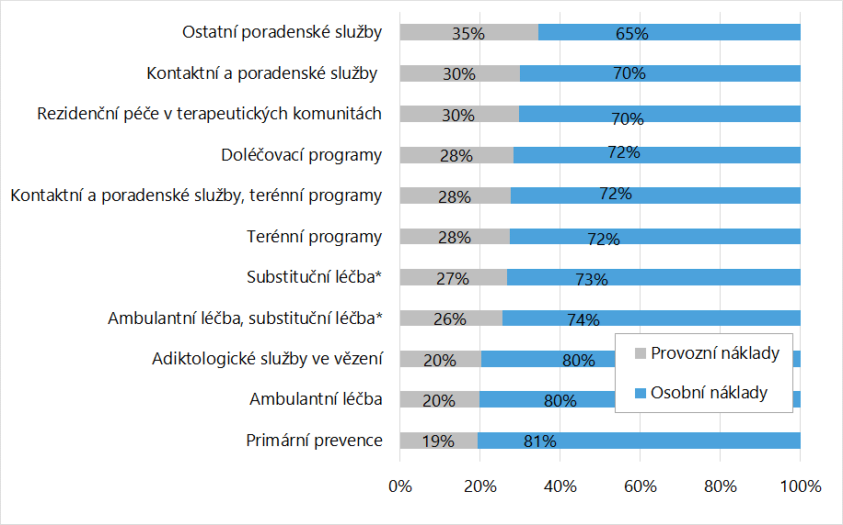
Provozní a osobní náklady v adiktologických službách
Zdroj: DŘ RVKPP 2018 *<5 programů tohoto typu
STABILITA
SLOŽENÍ TÝMU jednotlivých typů služeb
CENA PRÁCE

Slide 5
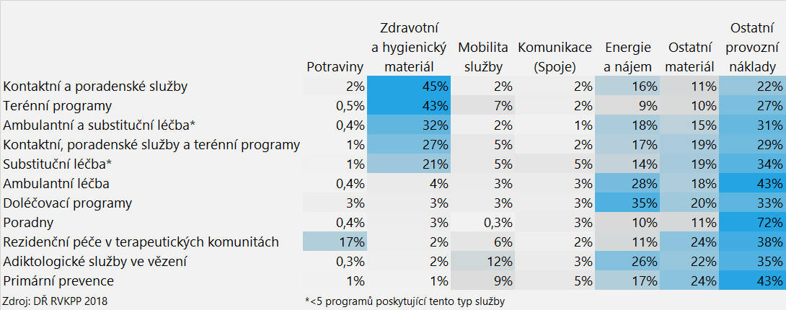
Struktura provozních nákladů podle typu poskytované služby

Slide 6
Struktura provozních nákladů podle typu poskytované služby
RPTK nejnižší míra variability nákladů (IQR 29-35 %) v letech 2016-2019
PP největší míra variability ale současně nejnižší rozpočty

Slide 7
Pilotáž 2018 mzdový benchmarking
Na základě dat o adiktologických službách z DŘ RVKPP
191 adiktologických služeb, z toho 162 registrovaných sociálních služeb, 40 registrovaných zdravotních služeb
Pro srovnání: Sčítání adiktologických služeb 2017 eviduje 350 adiktologických služeb.
Informace o osobních nákladech a mzdách/platech z žádostí a vyúčtování (tj. nejen část požadovaná od RVKPP)
2796 pracovních míst odpovídající 677 plným úvazkům
Vystoupení z uzavřeného systému mzdové relace pracovních pozic vůči srovnatelným pozicím v rámci ČR podle Informačního systému o průměrném výdělku (ISPV, www.ispv.cz)

Slide 8
Informační systém o průměrném výdělku (ISPV)
Informace ze mzdové a platové sféry
Základním souborem mzdové sféry ISPV (ISPV-MZS) je soubor aktivních ekonomických subjektů definovaný na základě Registru ekonomických subjektů (RES) Českého statistického úřadu (ČSÚ), které odměňují mzdou podle § 109, odst. 2 zákona č. 262/2006 Sb., zákoníku práce.
Základním souborem platové sféry ISPV (ISPV-PLS) je soubor ekonomických subjektů definovaný Automatizovaným rozpočtovým informačním systémem (ARIS), spravovaným Ministerstvem financí. Ekonomické subjekty, které přísluší do platové sféry, odměňují platem podle § 109, odst. 3 zákona č. 262/2006 Sb., ZP.
Výdělky: medián, průměr, 1. decil, 1. kvartil, 3. kvartil, 9. decil
Silná i slabá stránka: nutnost zařazení pozic do CZ-ISCO 08

Slide 9
Klasifikace zaměstnání CZ-ISCO (2008)
Klasifikace zaměstnání používaná v Informačním systému o průměrném výdělku
Národní statistická klasifikace vypracována na základě mezinárodního standardu International Standard Classification of Occupations (ISCO -08), jehož tvůrcem je Mezinárodní organizace práce (ILO)
CZ-ISCO je statistickou klasifikací, pomocí níž můžeme sledovat např. mzdovou úroveň jednotlivých zaměstnání nebo strukturu zaměstnanosti.
Výhodou klasifikace pro statistická zjišťování je její stálost a tudíž možnost srovnání zaměstnání na různých místech a v různém čase

Slide 10
Cílová skupina
Identifikování cílových skupin pro účely KpA 2.4 – financování:
Prostředek nikoliv cíl
Vyhnout se nálepkování (labellingu) klientů adiktologických služeb
Specializovaný program pro danou cílovou skupinu uživatelů nebo typicky nejčastější cílová skupina
V některých případech navázáno na typ služby (např. TP, PP)
Individuální vlastnost projektu/služby

Slide 11
Kdy se uplatňuje rozlišení cílových skupin
Medián hrubé měs. mzdy ISPV-PLS 2019
ISPV-MZS 2019
Příklad pozice „lektor“ a výdělky (ISPV)
„lektor“
Lektor dalšího vzdělávání
Vychovatel pro dospělé se spec. vzděl. potřebami
Lektor primární prevence
Jiná odbornost podle převažující činnosti
34 977 Kč
32 143 Kč
CZ-ISCO 2359(9)
CS: Děti a mláděž
Pracovníci, zřídka klienti
38 974 Kč
34 875 Kč
CZ-ISCO 23204
CS:Dospělí
CZ-ISCO 23527
36 301 Kč
údaj není
Klienti

Slide 12
Výstupy pilotáže (1)
Metodika zařazení pracovníků do profesní klasifikace a přiřazení přepočtených mezd k benchmarkingovým mediánům/kvartilům ISPV, identifikace specifických pozic
Přehled o mzdových relacích mezi pracovními pozicemi v adiktologických službách (mzdám uvedeným v DŘ RVKPP) a srovnatelnými pozicemi v ekonomice ČR
Vytvoření seznamu (katalogu) pracovních pozic v adiktologických službách

Slide 13
Zařazení do klasifikace zaměstnání
„adiktolog“
Medián hrubé měs. mzdy dle ISPV 2019:
Adiktologové
CZ-ISCO 22692
Specialisté v oblasti zdravotnictví j.n.
CZ-ISCO 2269
platová sféra
34 501 Kč
mzdová sféra
34 078 Kč

Slide 14
Zařazení do klasifikace zaměstnání
CZ-ISCO 08
Medián hrubé mzdy dle ISPV 2019:
„sociální pracovník KC“
samostatný odb. pracovník
Sociální pracovníci v oblasti poradenství (34127)
platová sféra
34 237 Kč
30 056 Kč
mzdová sféra
Sociální pracovníci specialisté v oblasti poradenství
(26357)
platová sféra
37 832 Kč
údaj chybí
vedoucí
odb. pracovník

Slide 15
Specifické profese
Medián hrubé mzdy ISPV-PLS 1.pol. 2020:
Kč
„case manager v adiktologii“
Jiná odbornost podle převažující činnosti
Národní soustava povolání: Koordinační pracovník v sociální oblasti (2635 CZ-ISCO)
Medián hrubé měs. mzdy ISPV 2019:
dospělí
Kč
platová sféra
35 780 Kč
Ostatní specialisté v sociální oblasti (2635(9) CZ-ISCO)
38 003 Kč
30 998 Kč
mzdová sféra
36 197 Kč

Slide 16
Specifické profese
Medián hrubé mzdy ISPV-PLS 1.pol. 2020:
Kč
Lektor
Case manager (klíčový pracovník)
Reflexní pracovník
Socioterapeut (viz socioterapie, revize výkonů KpA 2.3)
Odborný garant, supervizor
SPECIFIKACE
dospělí
DEFINICE
Kč
38 003 Kč
SUBSTITUCE
SPECIFIKACE
36 197 Kč

Slide 17
Výstupy pilotáže (2)
Metodika zařazení pracovníků do profesní klasifikace a přiřazení přepočtených mezd k benchmarkingovým mediánům/kvartilům ISPV, identifikace specifických pozic
Přehled o mzdových relacích mezi pracovními pozicemi v adiktologických službách (mzdám uvedeným v DŘ RVKPP) a srovnatelnými pozicemi v ekonomice ČR
Vytvoření seznamu (katalogu) pracovních pozic v adiktologických službách

Slide 18
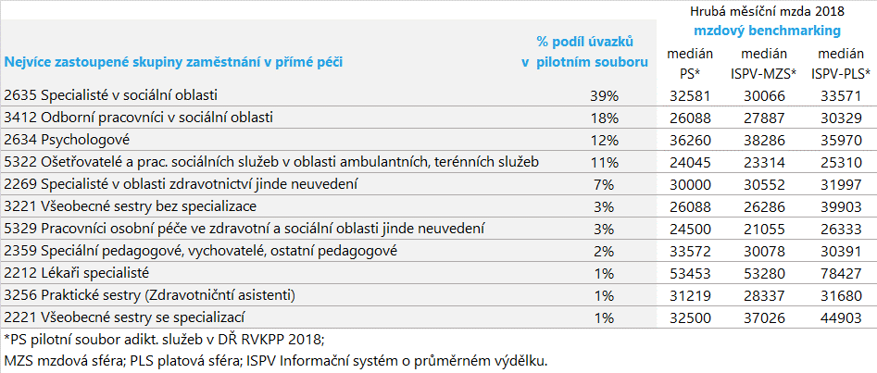
Mzdové/platové relace

Slide 19
Mzdové/platové relace
Nepřímá péče:
Personální pracovníci a mzdoví účetní
Pracovníci PR, grafici propagačních či informačních materialů, redaktoři
Provozní (administrativní) pracovníci
Pracovníci správy a údržby budov
Fakturanti, účetní, pokladníci
IT pracovníci, weboví administrátoři
…

Slide 20
Výstupy pilotáže (3)
Metodika zařazení pracovníků do profesní klasifikace a přiřazení přepočtených mezd k benchmarkingovým mediánům/kvartilům ISPV, identifikace specifických pozic
Přehled o mzdových relacích mezi pracovními pozicemi v adiktologických službách (mzdám uvedeným v DŘ RVKPP) a srovnatelnými pozicemi v ekonomice ČR
Vytvoření seznamu (katalogu) pracovních pozic v adiktologických službách

Slide 21
Seznam pracovních pozic/zaměstnání v adiktologických službách
52 skupin profesí v adiktologických službách (přímá i nepřímá péče) na úrovni 4místného CZ-ISCO (Př. „2269 Specialisté v oblasti zdravotnictví j.n.“)
80 profesí v adiktologických službách (přímá i nepřímá péče) na úrovni 5 místného CZ-ISCO (Př. „22692 Adiktolog“)
Odpovídající označení podle Katalogu prací (je-li k dispozici)
Odpovídající platová třída podle Katalogu prací (je-li k dispozici)
Odpovídající označení podle Národní soustavy povolání (je-li k dispozici)
Odpovídající mzdové relace podle ISPV (seznam x Excel.kalkulačka)
synonyma profesí z praxe, vysvětlivky
Uživatelské členění (PP/NP, zdravotnické profese, klientské, apod..)

Slide 22
Děkuji za pozornost. www.rozvojadiktologickychsluzeb.cz
Kontakt: sobkova.marta@vlada.cz
26. března 2021 | Praha

